Slide 1
Herbier numérique
Familles et Plantes vues pendant les sorties à apprendre
Promo 45 – Groupe 3

Slide 2
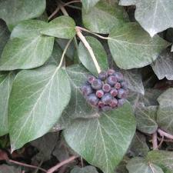
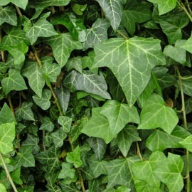
Hedera helix
Araliacées
Lierre.
Plante grimpante à crampons ou racines adventives.
Feuilles vertes sombres, persistantes, à trois ou cinq lobes sur les rameaux stériles, ovales et pointues sur les rameaux fertiles.
Fleurs en ombelles.
Fruit globuleux et noirs et en ombelles.
Toxique.

Slide 3
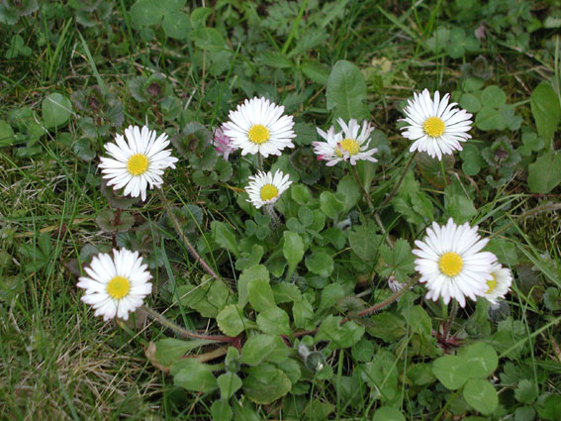
Bellis perennis
Astéracées
Pâquerette.
Petite herbacée commune.
Feuilles spatulées en rosette basale.
Capitule solitaire à fleurs tubulées jaunes (au centre) et à fleurs ligulées blanches (en périphérie) souvent rouges à l’extrémité. Réceptacle floral bombé. Pédoncule non creux.
Pas de papus.

Slide 4
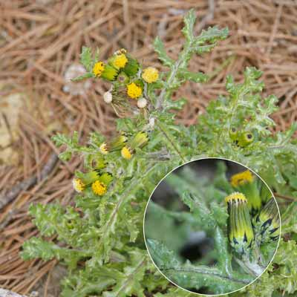
Senecio vulgaris
Astéracées
Séneçon commun
Herbe cosmopolite très commune, petite à moyenne,
Tige ramifiée et souvent rouge en partie inférieure
Feuilles très découpées à lobes plus ou moins profonds
Capitules à l’extrémité des tige, petits, allongés, fleurs tubulées uniquement, corolles jaunes, bractées en deux rangs, les plus internes longues et de taille similaire, les externes courtes et de tailles différentes, bractées à apex noir.

Slide 5
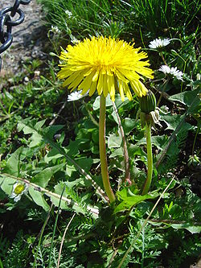
Taraxacum section ruderalia
Astéracées
Pissenlit commun.
Petite herbacée commune.
Feuilles en rosettes plus ou moins divisée (segments triangulaires, le lobe terminal étant plus grand que les latéraux).
Pédoncule floral creux laticifère (produisant du latex) portant un capitule à fleurs ligulées jaunes. Bractées internes appliquées au capitule, les externes étant étalées ou réfléchies (recourbées vers le bas).
Akène ailé.

Slide 6
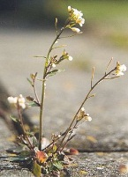
Arabidopsis (Arabis) thaliana
Brassicacées
Arabette de Thalius ou des Dames.
Petite annuelle précoce.
Feuilles basales en rosette ovales, petite (1 à 2 cm) à dents plus ou moins obtuses, velues, feuilles caulinaires sessiles et étroites.
Fleurs blanches à pétale glabre.
Silique étalée très fine à section quasiment ronde perpendiculaire à la tige.
Plante de labo.

Slide 7
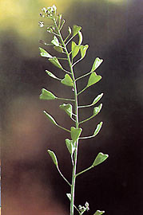
Capsella bursa-pastoris
Brassicacées
Bourse à Pasteur
Herbacée à silicule pédonculée, en forme de cœur et à bords convexes.

Slide 8
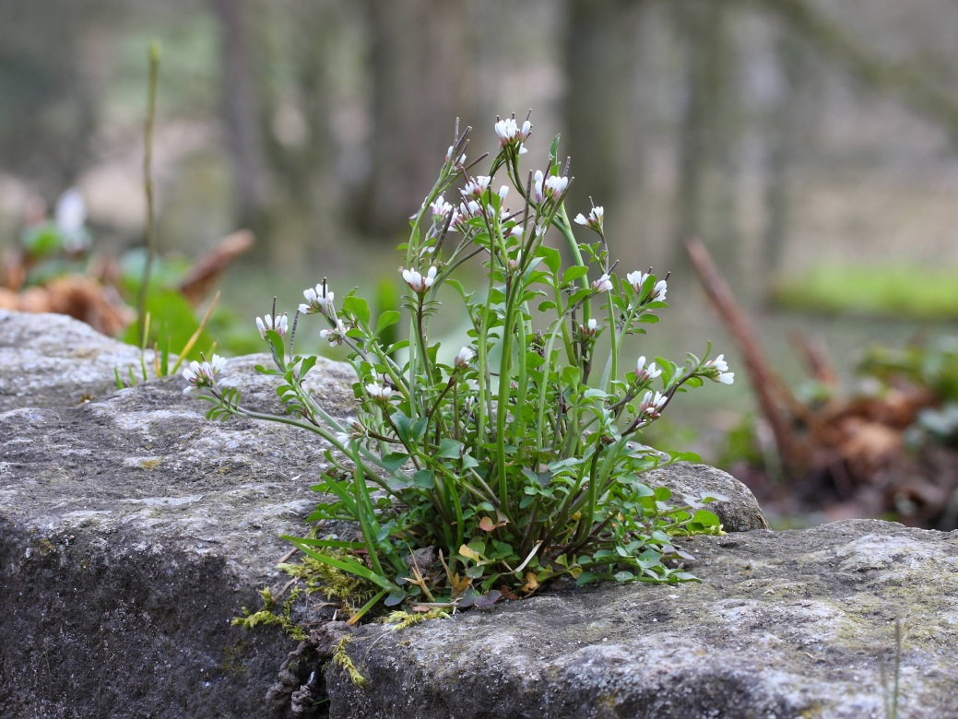
Cardamine hirsuta
Brassicacées
Cardamine Hérissée
Petite herbacée très commune
Feuilles basales en rosette composées imparipennées, 3-7 folioles ovales à quasiment rondes
Feuilles caulinaires (= de la tige) à folioles effilées (finement ovales)
Petites fleurs à corolle blanche
Fines siliques dressées dont les valves d’enroulent sur elles même à maturité et projettent les graines plus loin.

Slide 9
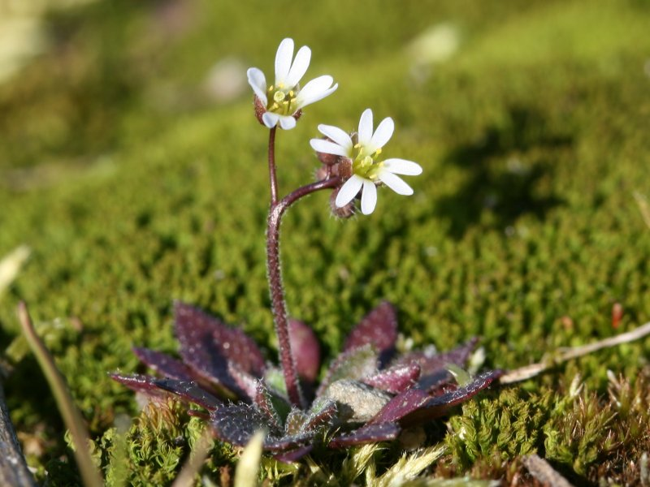
Erophila (Draba) verna
Brassicacées
Drave printanière.
Toute petite annuelle vernale (précoce).
Feuilles ovales en rosette basale lancéolées, poilues et aux marges irrégulières.
Fleurs à corolle blanche minuscules.
Silicule ovale légèrement dressée.

Slide 10
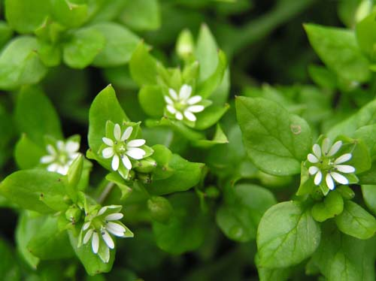
Stelaria media
Caryophyllacées
Mouron des Oiseaux ou Stellaire Intermédiaire
Petite herbacée souvent couchée ou appuyée sur la végétation environnante
Petites feuilles (opposées) ovales, les inférieures pétiolées, les caulinaires (= de la tige) sessiles
Fleurs pédonculées, 5 pétales échancrés jusqu'à la base, de même taille que les sépales, 3 styles.

Slide 11
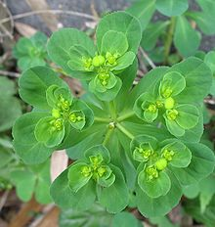
Euphorbia heliscopia
Euphorbiacées
Euphorbe Réveille-matin
Petite herbacée annuelle, glabre ou presque
Tige pas ou peu ramifiée
Feuille obovale et ordinairement denticulée dans sa partie supérieure
4 grandes bractées (habituellement) soutenant l’inflorescence, bractées obovales, inégales et glabres, glandes entières (pas en croissant de lune).

Slide 12
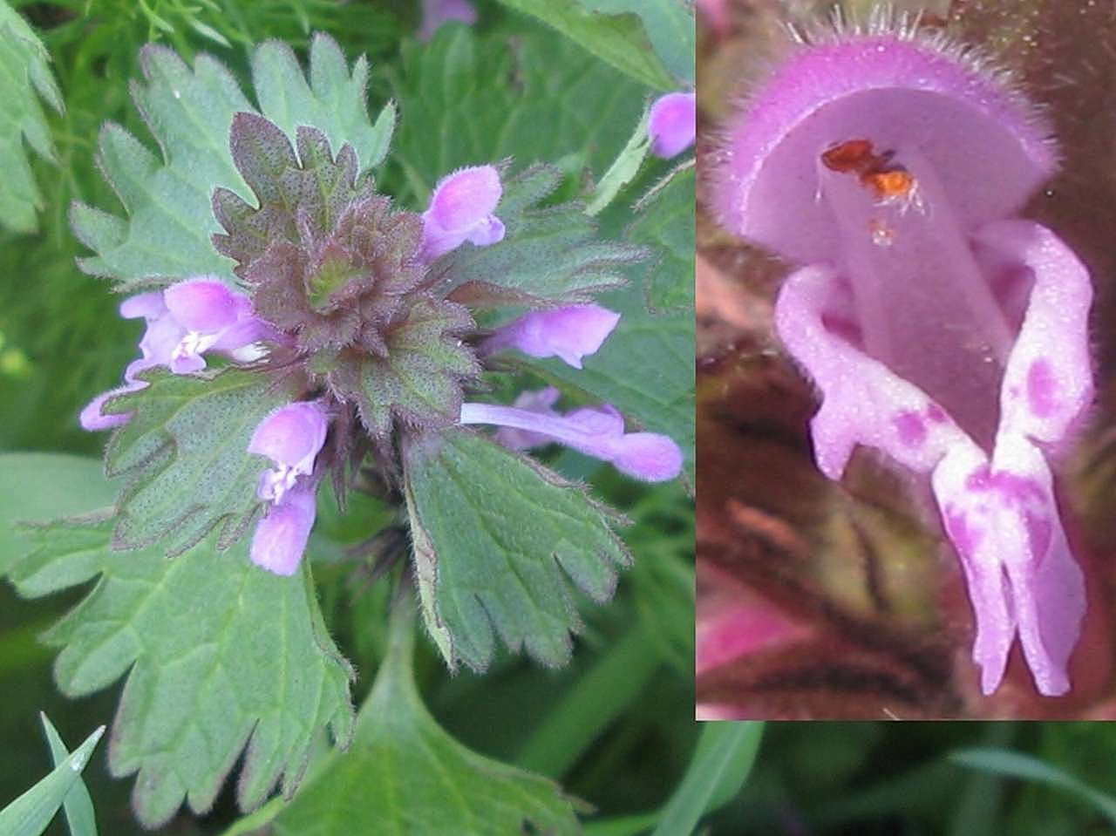
Lamium hybridum
Lamiacées
Lamier Hybride
Morphologie proche de L. purpureum
Feuilles à dents plus profondes et plus aigues
Tube de la corolle plus long.

Slide 13
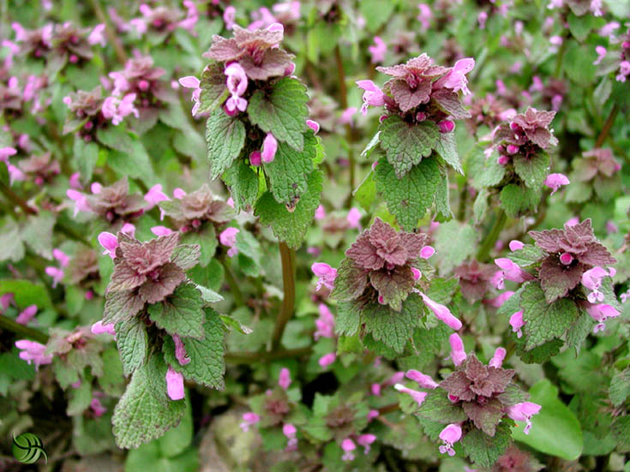
Lamium purpureum
Lamiacées
Lamier pourpre.
Petite herbacée.
Feuilles et fleurs rassemblés en bout de la tige (une partie est donc nue).
Feuilles du sommet pourprées.
Corolle rose plus ou moins foncée; lèvre supérieur arrondie en casque, corolle saillante.

Slide 14
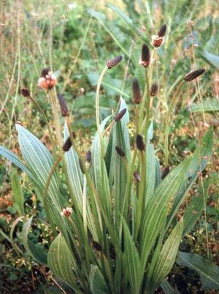
Plantago lanceolata
Plantaginacées
Plantain lancéolé.
Vivace petit à moyen.
Feuilles lancéolées à nervations parallèles en rosette basale.
Pédoncule très allongé. Fleurs en épi court et noirâtre; étamines saillantes (dépassant longuement de la fleur) permettant l’anémophilie (dissémination par le vent).

Slide 15
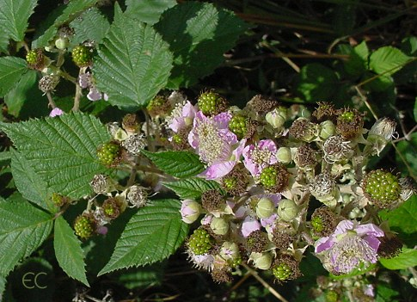
Rubus section rubus
Rosacées
Ronce Commune
Arbrisseau sarmenteux
Long rameaux type Rosa ou vigne
Envahissant, très épineux
Feuilles composées (3-5 folioles), piquantes
Fleurs blanches
Fruit = mûre sauvage (indrupéolescence (ou polydrupe) = ensemble de drupes)
Groupe extrêmement variable dont plus de 2000 sous espèces, variétés ou formes ont été (abusivement) décrites.

Slide 16
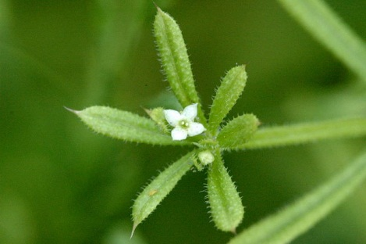
Galium aparine
Rubiacées
Gaillet grateron.
Herbe couchée sur la végétation environnante.
Tige à section carré, rude au touché car munie de poils crochus (pour s’agripper au pelage etc.).
Feuilles linéaires et verticillées (plus grande que chez Galium mollugo).
Fleurs à quatre pétales blancs très pointus sensiblement identiques à Galium mollugo.

Slide 17
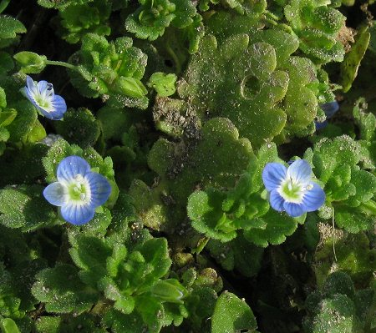
Veronica hederifolia
Scrophulariacées
Véronique à feuille de lierre.
Petite herbacée velue à tige légèrement couchées / diffuses.
Feuilles alternes à trois ou cinq lobe (le terminal étant beaucoup plus large).
Toute petite fleur solitaire à l’aisselle des feuilles, pédoncule à peu près de la longueur des feuilles, quatre sépales en cœur à la base, cillés (poilus sur les marges), corolle minuscule et plus courte que le calice.
Capsule presque globuleuse à quatre lobes à peine émarginée (peu en forme de fesses).

Slide 18
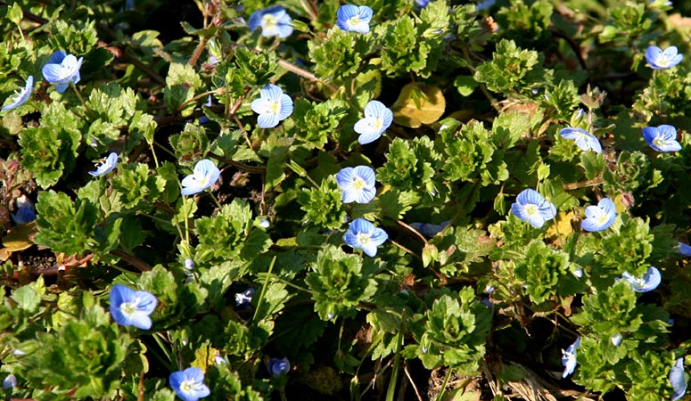
Veronica persica
Scrophulariacées
Véronique de Perse.
Petite herbacée légèrement poilue assez rampante.
Feuilles ovales à courts pétiole et à dents obtuses.
Corolle composée de quatre pétales soudés (souvent très peu), bleus, le pétale inférieur plus clair que les autres, sépales ovals, fleurs portés par de longs pédoncules, deux étamines soudés.
Style dépassant de l’échancrure de la capsule (en forme de fesse).

Slide 19
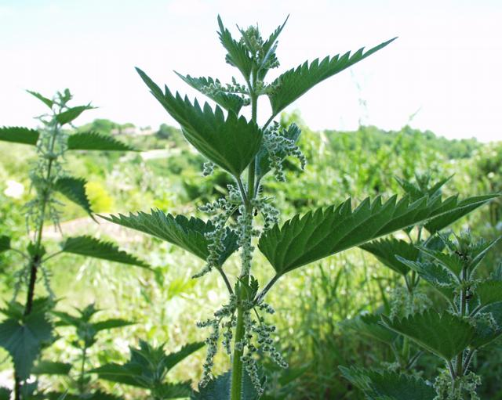
Urtica dioica
Urticacées
Grande ortie ou Ortie dioïque.
Grande herbe poilue.
Feuilles à marge dentées, dents aigües et de grande taille (variable), urticante.
Inflorescences allongées de minuscules fleurs vertes apétales et asépales.

Slide 20
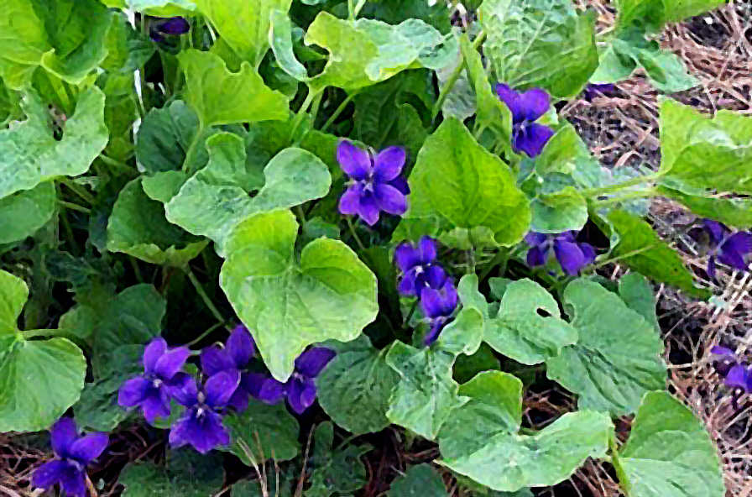
Viola odorata
Violacées
Violette odorante
Petite herbacée, stolonifère (= émet des stolons)
Feuilles basales à longs pétioles, limbe cordé (= en forme de cœur), marges à dents arrondies
Fleur portée par des pédoncules partant de la base de la plante, odorante, zygomorphe (= à symétrie bilatérale), 5 pétales violets (parfois décolorés), pétale inférieur échancré et portant un éperon (= petit tube allongé à l’arrière contenant du nectar, comme toute les violettes), les deux supérieurs orientés vers le haut, les médians vers le bas, fruit = capsule.

Slide 21
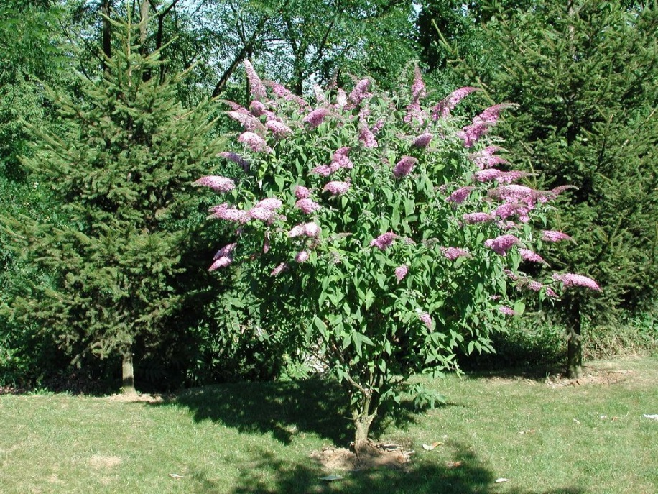
Buddleja davidii
Budlejacées
Arbre aux Papillons ou Lilas d’Eté
arbuste aux feuilles lancéolées (= en fer de lance) glabre dessus et tomenteuses dessous (= pilosité dense) d’où une couleur blanche
Panicules denses de petites fleurs à corolle en tube et rose
Ornemental et naturalisé (originaire du sud-est de la Chine).
Les Buddleja sont aujourd’hui rattachés aux Scrophulariacées.

Slide 22
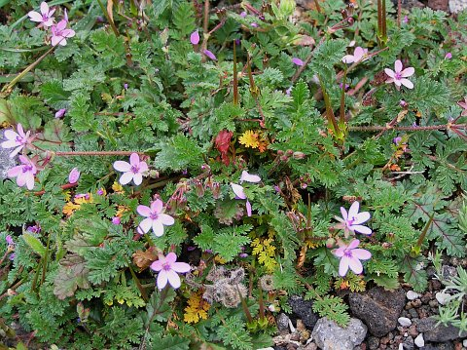
Erodium cicutarium
Geraniacées
Erodium à feuilles de Ciguë.
Petite herbe variable et velue.
Feuilles pennées, découpées.
Fleurs poilues mauve (ou rose parfois jusqu’à blanches) en ombelles, deux pétales souvent plus grands que les trois autres et avec une tache à leur base; pétales arrondis.
Cinq akènes à long bec (comme les Géranium).

Slide 23
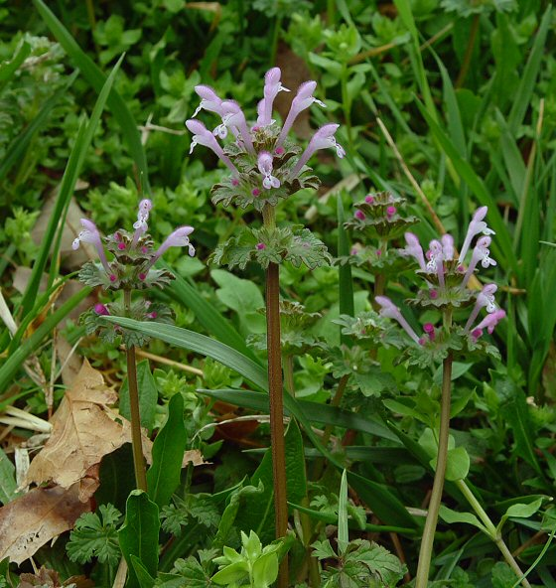
Lamium amplexicaule
Lamiacées
Lamier Amplexicaule (à feuilles embrassantes)
Petite herbe annuelle à feuilles supérieures sessiles, embrassant les verticilles de fleurs, crénelées, fleurs à tube allongé.

Slide 24
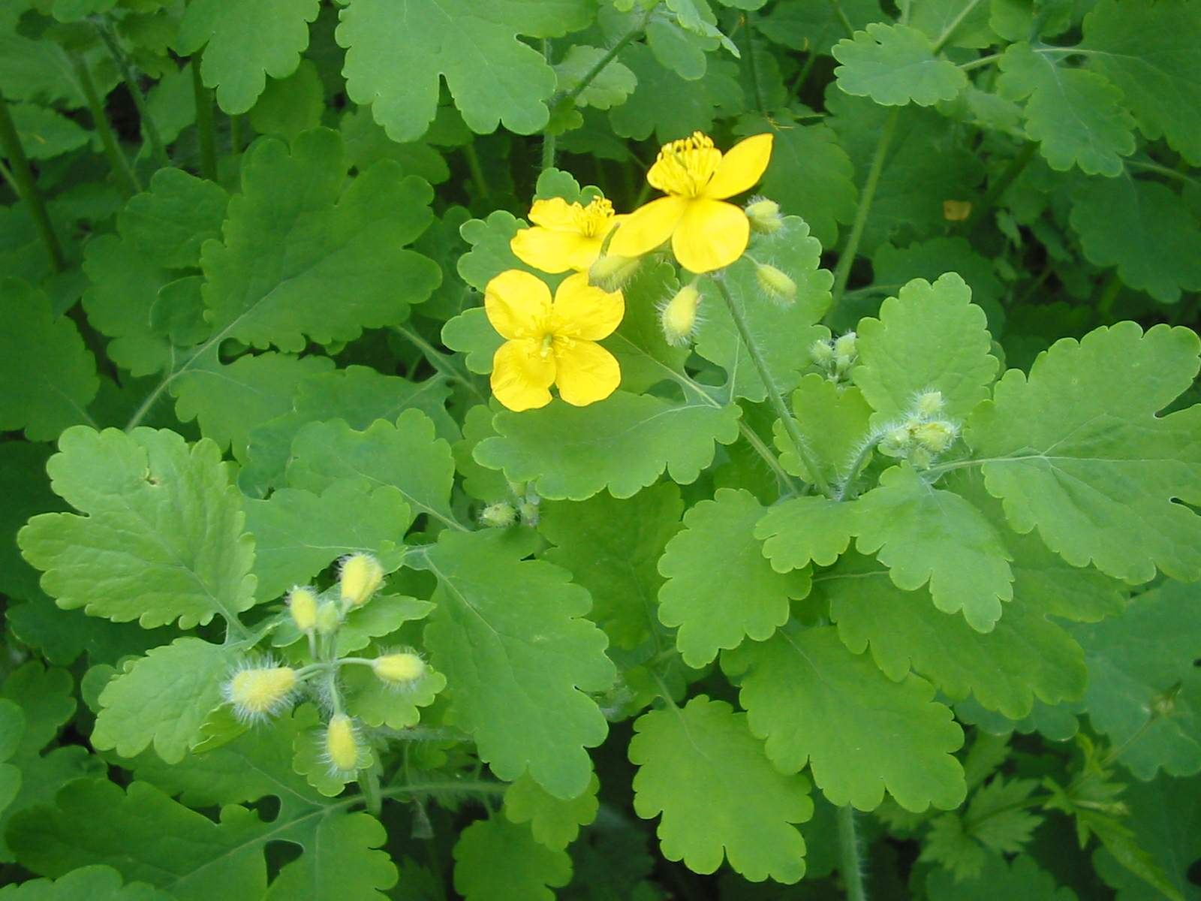
Chelidonium majus
Papaveracées
Chélidoine ou Herbe aux Verrues
grande herbes velue (variable car parfois presque glabre),
Feuilles à lobes profonds eux-mêmes à marges lobées, sécrétant un latex jaune à orange
Fleurs en sorte d’ombelles 3-8, corolle jaune à 4 pétale, fruit = capsule allongée (son aspect peu rappeler l’aspect général d’une Brassicacées).

Slide 25
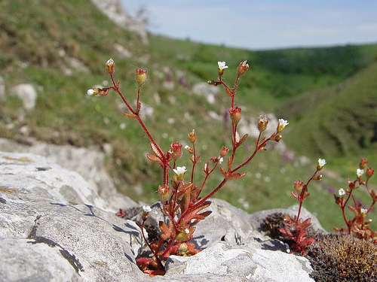
Saxifraga tridactylites
Saxifragacées
Saxifrage à 3 Doigts
Toute petite annuelle dressée, souvent rougeâtre. Poilue.
Feuilles à 3 lobes (voir 5, ou seulement 1)
5 pétales blancs, 10 étamines, 2 carpelles soudés (donnant une capsule).

Slide 26
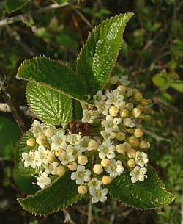
Viburnum lantana
Adoxacées
Viorne lantane ou Mancienne.
Arbuste.
Grandes feuilles opposées épaisses et rudes au touché, ovales à base cordées, à marge dentée et apex pointu et à face inférieure grisâtre car pubescentes (nervures saillantes).
Petites fleurs blanches odorantes en corymbes.
Drupes ovoïdes aplaties rouges puis noires.

Slide 27
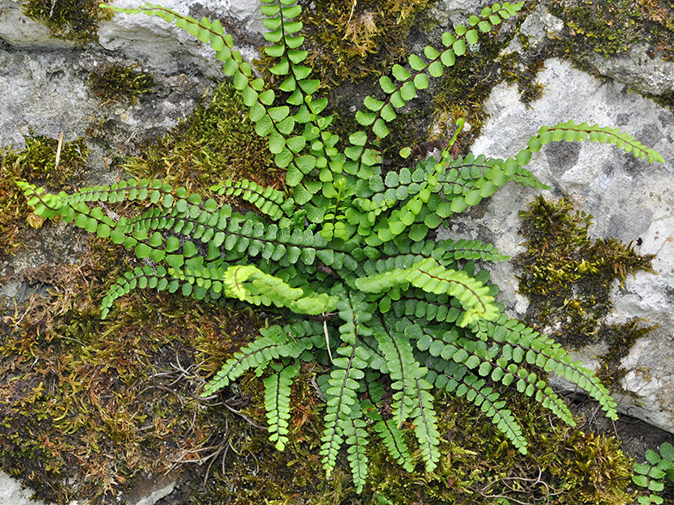
Asplenium trichomanes
Aspleniacées
Doradille Capillaire
Petite fougère qui affectionne les vieux murs et rochers
Pousse en touffe
Pétiole et rachis noir, luisant
Fronde allongées (+ ou – 20 cm) et fine
Nombreuses paires de pinnules ovales et un peu dentées.
Sores allongées à la face inférieure des pinnules.

Slide 28
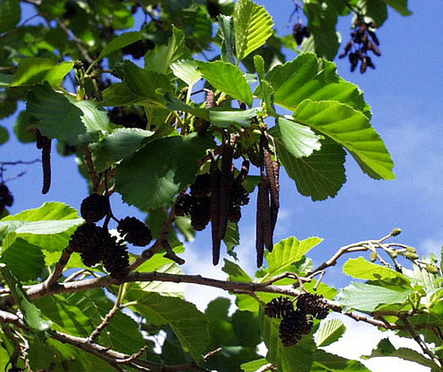
Alnus glutinosa
Bétulacées
Aulne Glutineux ou Verne.
Arbre à jeunes rameaux et bourgeons lenticellés.
Feuilles alternes et de forme arrondies, dentées sur les marges, tronquées ou échancrée au sommet, plus clair en face inférieur, marge irrégulièrement dentées.
Fleurs apérianthes, chatons mâles allongés et pendants, chatons femelles courts, ovoïdes et dressés; mâles et femelles séparés dans l’espace et le temps.
Strobiles ligneux contenant de minuscules samares circulaires.
Vit dans les milieu humides.

Slide 29
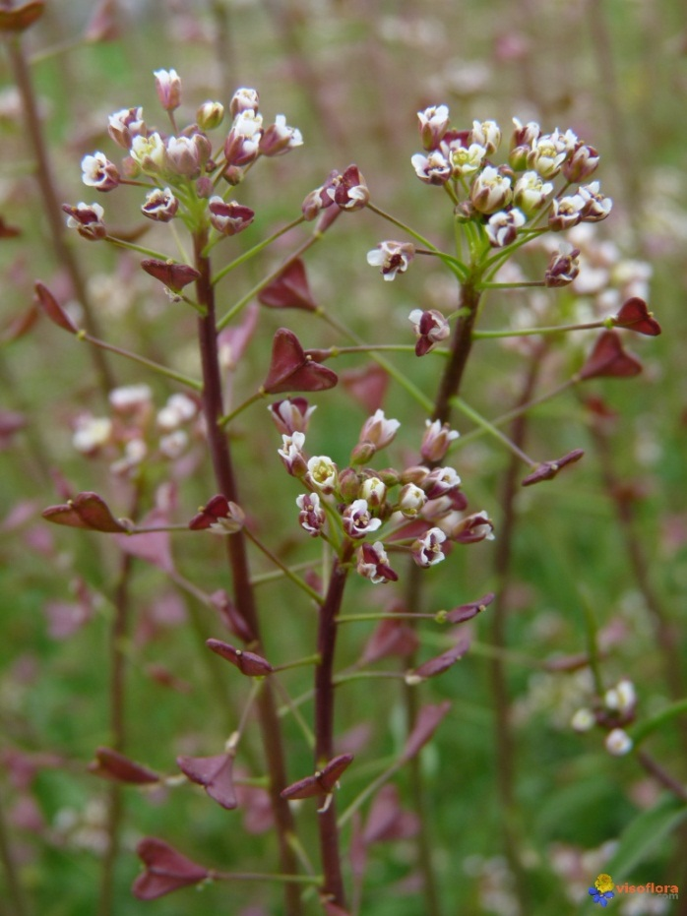
Capsella rubella
Brassicacées
Bourse à Pasteur Rougeâtre.
Herbacées.
Grande feuilles en rosette basale, lobées et légèrement poilues.
Fleurs dont l’extrémité des sépales est rougeâtre; inflorescence en racème avec des fleurs pédonculées.
Silique courte et large, silicules pédonculées chordés (en forme de cœur) triangulaire et à bords concaves.
Tiges et fruits tendant vers le rouge.
Ne pas confondre avec Capsella bursa-pastoris!

Slide 30
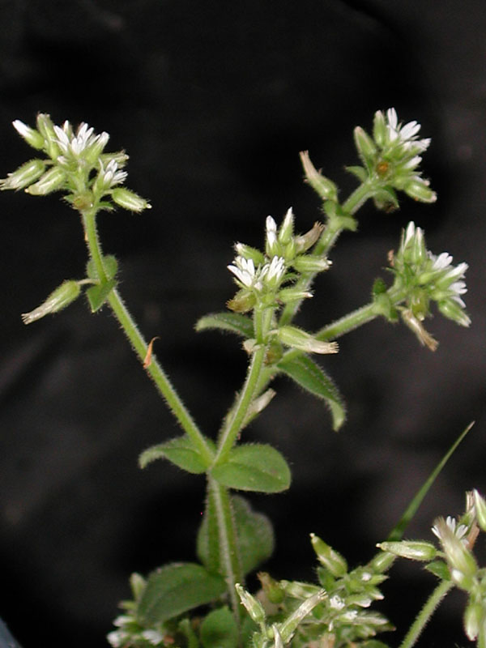
Cerastium glomeratum
Caryophyllacées
Céraiste aggloméré.
Petite herbacée très velue.
Fleurs ovales à pétales bleues; pédoncule floral assez court, cinq pétales échancrés, cinq styles placés en face des sépales; taille de la bractées équivalente à celle du pédoncule florale.
Capsule à 20 dents légèrement courbées.

Slide 31
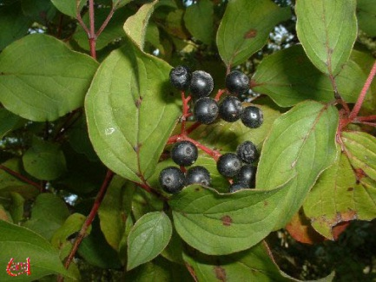
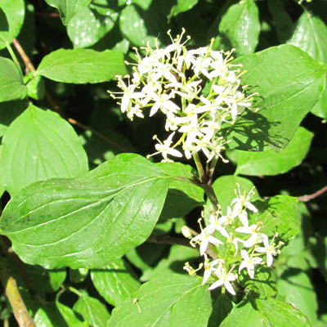
Cornus sanguinea
Cornacées
Cornouiller sanguin.
Arbuste à rameaux rouges.
Feuilles opposées, ovales, apex à pointes courtes, à nervures sub-opposées et convergentes (se rejoignant au sommet), faisceau libéraux ligneux élastique, rougissant à l’automne; nervures secondaires parallèle au bord du limbe.
Fleurs blanches en grappes.
Drupes rouges devenant noires bleutées.

Slide 32
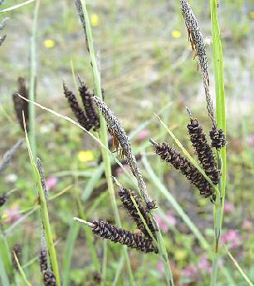
Carex flacca
Cyperacées (M)
Carex ou laîche glauque.
Herbe moyenne.
Feuilles glauque en face inférieur (verte grisâtre).
1 à 3 épis mâles effilées et bruns au sommet; 1 à 5 épis femelles en dessous, pédonculés et pendants à maturité, souvent terminés par quelques fleurs mâles; fleurs à 3 stigmates.
Fruits verts/bruns à becs très courts et sans nervure.

Slide 33
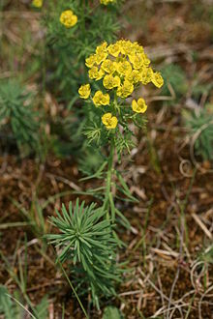
Euphorbia cyparissias
Euphorbiacées
Euphorbe petit cyprès.
Herbacées.
Feuilles petites et linéaires en touffe.
Glandes à courtes pointes de chaque côtés en forme de croissant de « lune ».

Slide 34
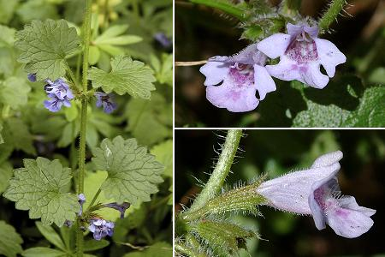
Glechoma hederacea
Lamiacées
Lierre terrestre.
Herbacée rampante et tapissante (prostrée).
Pilosité douce, feuilles opposées réniformes (forme de reins ou de haricot), subsessiles, pétiolées et à dents obtuses (arrondies).
Fleurs violacées à corolle très pâle.
Fruits chordés glabres.

Slide 35
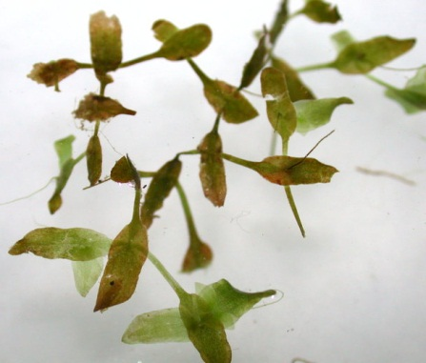
Lemna triscula
Lemnacées
Lentille d’Eau à Trois Lobes.
Petite plante aquatique submergée.
Feuille allongée (lancéolée) sans tige, à une racine. Les feuilles suivantes poussant quasiment à 90°.
Formant des colonies d’individus accrochés les uns des autres.

Slide 36
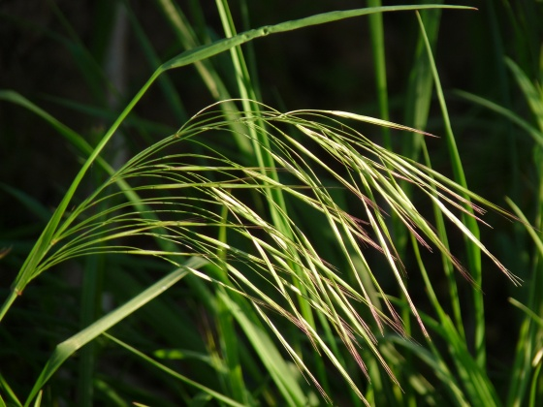
Bromus sterilis
Poacées (M)
Brome stérile.
Tige glabres en haut.
Feuilles parallelinervées poilues.
Grands épillets pendants sur de longs pédicelles; panicules lâches et penché; lemme longuement aristées (subterminale); inflorescence à pédicelle scabre.

Slide 37
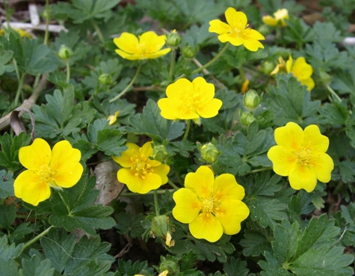
Potentilla neumanniana
Rosacées
Potentille Printanière
Petite herbacée basse ou à peine dressée, velue
Rameaux étalés et radicant (= émettant des racines)
Feuille à 5-7 folioles dentées dans leur partie supérieure, stipules étroits, feuilles supérieures trifoliolées, sessiles
10S+5P(jaunes)+nE+nC (présence d’un calice et d’un calicule).

Slide 38
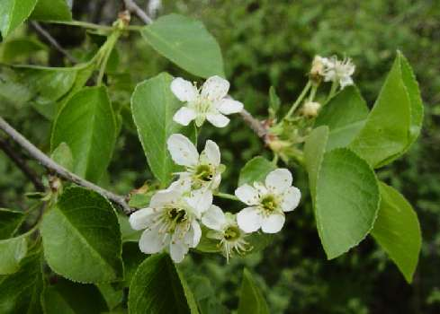
Prunus mahaleb
Rosacées
Prunier (ou cerisier) de Sainte-Lucie.
Arbuste non épineux.
Feuilles alternes, ovales à presque ronde, denticulées et pliées le long de la nervure principale, légèrement cordées à la base; pédicelle allongé.
Fleurs et drupes longuement pédicellées, noires brillantes.

Slide 39
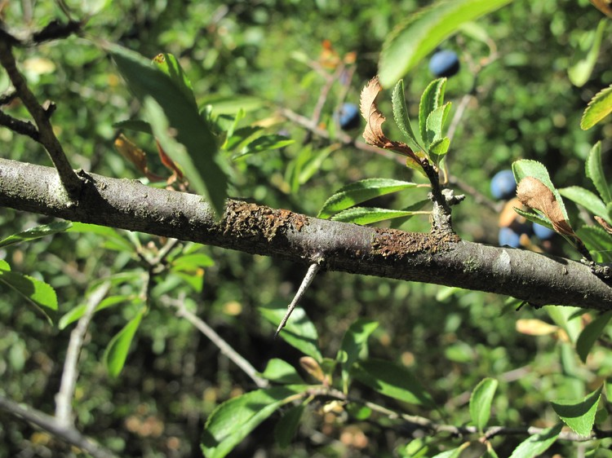
Prunus spinosa
Rosacées
Prunellier ou Épine Noire.
Arbrisseau épineux (rameau de l’année précédente pointus à l’extrémité) de 2/3m.
Petites feuilles alternes, ovales et peu larges, finement denticulées.
Fleurs courtement pédonculées.
Petite drupe sombre (comestible une fois blette).

Slide 40
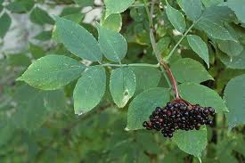
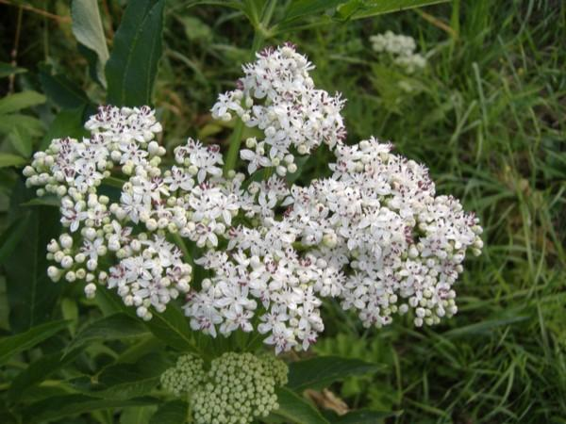
Sambucus nigra
Adoxacées
Sureau noir.
Petit arbre à écorce clair.
Feuilles opposées, composées de cinq à sept folioles, imparipennées, lancéolées, ovales et dentées aux extrémités pointues, à pétiolules courts, odeur forte et peu agréable.
Fleurs blanches odorantes (agréable) arrangées en corymbe terminal.
Baies noires.

Slide 41
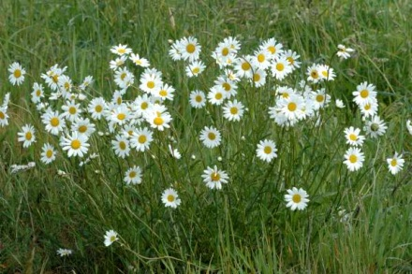
Leucanthenum vulgare
Astéracées
Marguerite commune.
Herbacée peu ramifiée.
Feuilles dentées, les inférieures obovales ou spatulées, longuement pétiolées, les caulinaires devenant sessiles, auriculées à la base.
Involucre à bractées lancéolées bordées de brun, capitules de grande taille avec fleurs ligulées à corolle blanche en périphérie et fleurs tubulées à corolle jaune au centre.
Espèce très variable.

Slide 42
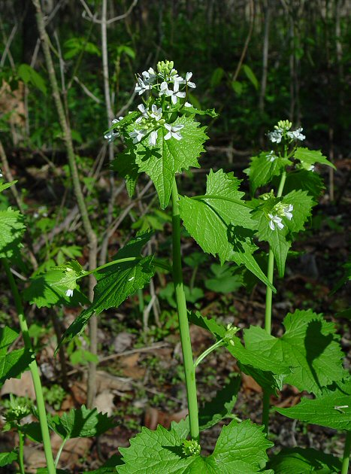
Alliaria petiolata
Brassicacées
Alliaire.
Grande herbe.
Grandes feuilles longuement pétiolées (base), cordées, à dents arrondies.
Fleurs blanches.
Silique de 5/6 cm, dressée et à court pédoncule.
Plante comestible à odeur d’ail.

Slide 43
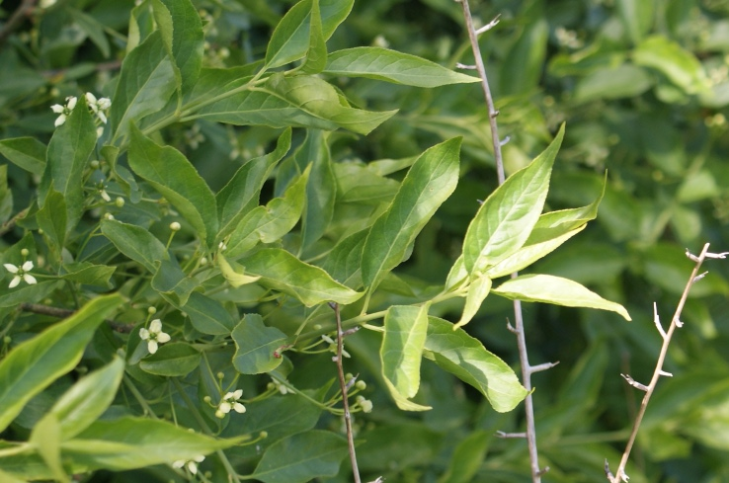
Euonymus europaeus
Célastracées
Fusain d’Europe.
Arbuste.
Feuilles ovales, opposées, lancéolées, courtement pétiolées, à petites dents fines peu pointues. Feuillage vert-jaune.
Fleurs à quatre pétales, quatre sépales, quatre étamines et quatre carpelles.
Fruit rose à quatre graine orange vif.

Slide 44
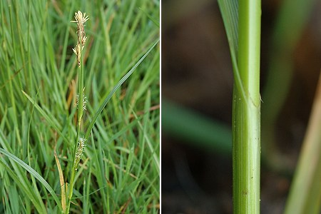
Carex hirta
Cyperacées (M)
Carex ou Laiche hérissée ou velue.
Petite à moyenne herbe.
Gaine foliaire velue.
2 ou 3 épis mâle au sommet et deux ou trois épis femelles espacés le long de la tige.

Slide 45
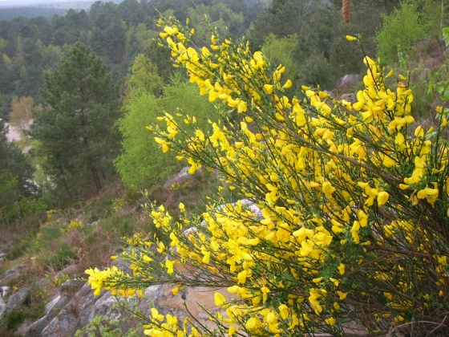
Cytisus (sarothamnus) scoparius
Fabacées
Cytise ou Genêt à balai.
Arbuste à jeunes rameaux anguleux (5 angles).
Feuilles trifoliolées (au moins à la base du rameau), les supérieurs entières.
Grandes fleurs jaunes à petit pédoncule, calice glabre.
Gousse mature droite, aplatie et poilue.

Slide 46
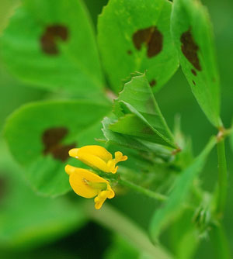
Medicago arabica
Fabacées
Luzerne d’Arabie.
Petite herbacée.
Folioles à macules (taches) noires (parfois absentes).
Fleurs jaunes et peu nombreuses.
Gousses enroulées en spirales épineuses.

Slide 47
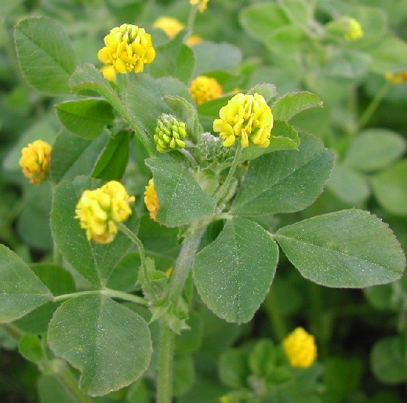
Medicago lupulina
Fabacées
Luzerne Lupuline ou Minette
Petite herbacée
Toute petites fleurs jaunes nombreuses, gousse mûre enroulée et noire.

Slide 48
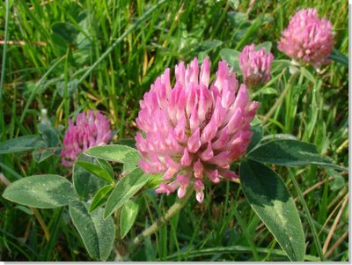
Trifolium pratense
Fabacées
Trèfles des prés.
Grande herbacée en touffe.
Tiges dressées, feuilles composées trifoliolées, folioles ovales (souvent marquées en blanc) et poilues, longuement pétiolées, stipules aigus adhérents au pétiole.
Fleurs roses rassemblées en de grosses « têtes » (inflorescences) globuleuses; corole persistante.
Une graine par gousse indéhiscente (courte).

Slide 49

Trifolium repens
Fabacées
Trèfle rampant.
Herbacée rampante.
Feuilles composées trifoliolées, folioles arrondies à petites dents (souvent marqués de blanc).
Fleurs blanches (devenant marron avec la fructification) rassemblées en inflorescences terminales globuleuses.

Slide 50

Vicia hirsuta
Fabacées
Vesce hérissée.
Herbacée en touffe s’agrippant à la végétation environnante.
Feuilles composées alternes en vrille ramifiée; folioles étroites (très fins).
Long pédoncule floral, fleurs par 3 ou 6, très petites, blanches à bleues très pâles.
Toute petite gousse poilue.

Slide 51

Vicia sativa
Fabacées
Vesce cultivée.
Herbacée s’agrippant à la végétation environnante.
Feuilles composées alternes avec une vrille ramifiée; foliole avec petite pointe à l’extrémité stipule souvent légèrement noir.
Fleurs souvent roses par 2 (1 ou 3), pédoncules floraux très courts.
Gousses aplaties.

Slide 52

Quercus pubescens
Fagacées
Chêne Pubescent
Petit arbre
Feuille pétiolée et poilue en face inférieure (très pubescente quand jeune)
Glands agglomérés, à pédoncules courts et à écailles pubescentes.

Slide 53

Geranium molle
Geraniacées
Géranium mou
Annuelle à pilosité molle
Feuilles arrondies, palmées à 5-7 lobes
Fleurs par 2. Sépale mucronés. Corolle mauve / violette / rose, pétale échancrés. Carpelles glabres et ridés transversalement.

Slide 54

Salvia pratensis
Lamiacées
Sauge des prés.
Herbe moyenne, velue, aromatique (légèrement suave).
Tige poilue (poils glanduleux).
Feuilles opposées, feuilles basales large et pétiolées; feuilles caulinaires sessiles et peu nombreuses; toutes les dents sont arrondies et à aspect un peu gaufré.
Fleurs en verticilles non feuillés, corolle bleue violacée intense à lèvre supérieure arrondie ou bombée, style saillant, calice souvent coloré; deux étamines mobiles.

Slide 55

Fraxinus excelsior
Oléacées
Frêne commun ou Grand frêne.
Grand arbre.
Feuilles opposées, composées, imparipennées de 5 à 7 folioles lancéolées et dentées; bourgeons globuleux, opposés, noirs.
Fleurs sans calice ni corolle en grappes compactes (mâles et femelles séparés mais sur le même arbre) apparaissant avant la feuillaison.
Samares en grappes pendantes.

Slide 56

Anthoxantum odoratum
Poacées (M)
Flouve odorante.
Feuilles du haut de la tige courte, ligule dentée souvent déchirée.
Panicule spiciforme (≈ épi car pédicelles courts), glumes à marges membraneuses, glumelles (lemme) aristée (arête grenouillée = pliée au milieu formant un genou).
Plante odorante à la base une fois sèche (odeur de foin frai).

Slide 57

Arrhenaterum elatius (avena eliator)
Poacées (M)
Avoine élevée ou Fromentin.
Grande herbe.
Épillet « brillants » aux reflets argentés (au soleil); ligule obtuse; grande panicule étalé à maturité; lemme bidentée (variable) à arrêtes droites (1cm au centre de la lemme), nombreuses ligules.

Slide 58

Briza media
Poacées (M)
Amourette ou brize intermédiaire.
Herbe moyenne.
Panicule lâche, de forme générale pyramidale, à pédicelles très fin; épillets de forme très caractéristique ovaux, arrondis (un peu un cœur), peu nombreux et pendants à l’extrémité des pédicelles.

Slide 59

Bromus erectus
Poacées (M)
Brome dressé.
Grande herbe commune.
Feuilles supérieures planes, les inférieures souvent plus étroites et pliées.
Panicules à grands épillets dressés, lemmes anguleuses et à arrêtes courtes (0,5-1 cm); épillets verts ou violacées.

Slide 60

Bromus hordeaceus (mollis)
Poacées (M)
Brome faux orge ou brome mou.
Feuilles pédoncules et épillets poilues (doux).
Épillets pédonculés, « dodus » (ovoïdes) et serrés (même à maturité); glumelles aristées (subterminale); arêtes courtes et dans le prolongements des lemmes; ligule courte et découpée, panicule resérée.

Slide 61

Dactylis glomerata
Poacées (M)
Dactyle aggloméré.
Grande herbe rugueuse.
Chaume ovale.
Panicule dense et globuleux; petits épillets agglomérés tous du même côté , ligule longue; glumelle à courte arêtes.

Slide 62

Holcus lanatus
Poacées (M)
Houlque laineuse.
Grande vivace en touffe lache et à pilosité molle et donc très douce au touché.
Panicule s’étalant uniquement à maturité (fermé avant e après l’anthèse), épillets souvent rosâtres, petites arêtes crochues (coudées) sur les lemmes.

Slide 63

Poa pratensis
Poacées (M)
Pâturin des prés.
Moyenne à grande herbe en touffe lâche.
Panicule pyramidale avec pédicelles étalés et verticillés, ligule courte et tronquée (= plate).

Slide 64

Poa trivialis
Poacées (M)
Pâturin commun.
Moyenne à grande herbe en touffe avec stolons feuillés stériles.
Tige couchée puis rapidement dressée.
Panicule pyramidale avec pédicelles étalés et verticillés, ligule allongée et pointue (4-5 mm), épillets très petit (2 mm de long).

Slide 65

Rumex acetosa
Polygonacées
Oseille.
Herbacée.
Feuille sagittée (= en pointe de flèche), astringent (acide).
Fleurs verticillées à sépale renversés.
Comestible.

Slide 66

Ranunculus acris
Renonculacées
Renoncule ou Bouton d’Or acre.
Grande herbe.
Feuilles du milieu de la tige à 5 ou 7 lobes très découpés (assez pointus partant du même point).
Pédoncule non-siliconé, fleurs typiques des boutons d’or aux pétales jaunes vifs luisants.

Slide 67

Ranunculus bulbosus
Renonculacées
Renoncule ou Bouton d’Or bulbeux.
Herbacée bulbeuse.
Feuilles du milieu de la tige à lobes découpés à lobe terminal petiolulé.
Sépales réfléchis vers le bas, pédoncule floral siliconé.

Slide 68

Ranunculus repens
Renonculacées
Renoncule ou Bouton d’Or rampant.
Herbacée.
Stolons radicant (qui s’enracinent).
Feuilles du milieu de la tige à lobes découpés (terminal pétiolulé), feuilles comme composées de trois folioles.
Ni sépales réfléchis, ni bulbes, ni pédoncule siliconé.

Slide 69

Sanguisorba minor
Rosacées
Petite pimprenelle.
Herbacée en touffe à tige souvent rougeâtre.
Feuilles composées d’une dizaine de folioles ovales et très dentées glauques.
Inflorescence terminale globuleuses avec les fleurs mâles et femelles séparées; les mâles en position inférieure, étamines à longs filets pendants; les femelles en position supérieure, à deux stigmates rouges; pas de pétales, sépales verts; stigmates roses.
Jeune feuille comestible à saveur de concombre.

Slide 70

Apiacées
Caractéristiques :
Herbacées ou arbustes à feuilles découpées.
OS + 5P + E + 2C (=> 2 akènes).
Base du pétiole à gaine renflée.
Beaucoup de plantes utiles, certaines toxiques.
Ombelles à involucres de bractées et ombellules (avec involucelle de bractéoles).
Calice souvent absent.

Slide 71

Asteracées
Caractéristiques :
Capitule à involucre de bractées.
Akène.
Papus (calice post-fécondation).

Slide 72

Boraginacées
Caractéristiques :
Herbacées
Souvent très poilues (doux)
Feuillage simple et alterne.
Inflorescence en cyme scorpioïde.
Sépales et pétales soudés.
4 akènes.

Slide 73

Brassicacées
Caractéristiques :
Herbacées
4S + 4P + 6E + 2C.
S et P libres; étamines disposés sur un verticille de 4 et un extérieur de 2.
Gynécée a deux carpelles soudés donnant une silique. Fleurs petites mais nombreuses.
Plantes rudérales et pionnières (vivent dans les sols riches en azote)

Slide 74

Caryophyllacées
Caractéristiques :
Herbacées
5S + 5P + 5 ou 10E + 3 à 5C.
Pétales libres.
Feuilles simples opposées portées par des nœuds renflés.
Inflorescence en cymes bipares ou multipares.
Capsule.

Slide 75

Cyperacées
Caractéristiques :
Feuilles allongées, parallèlinervées.
Tige pleine et triangulaire.
Souvent du genre Carex.
Périanthe très réduit.
Dioïque ou monoïque (même inflorescence ou séparée)
Toujours en épi donnant des akènes entourés de l’utricule.
Épi mâle plus fin.

Slide 76

Euphorbiacées
Caractéristiques :
Fleurs souvent jaunes.
4/5S + 0P + E + (3C)
Laticifères (toxique).
Fleurs en cyathe où les sépales sont transformés en glandes et gynécée penché.
Capsule à trois graines.
Les fleurs supérieures poussent dans les fleurs inférieures.

Slide 77

Fabacées
Caractéristiques :
(5S) + 5P + {10E} + 5C.
Corole papilionacées (5 pétales dont deux soudés).
Feuilles alternes composées et stipulées.
Gousse.

Slide 78

Geraniacées
Caractéristiques :
Herbacées
5S + 5P + 10E + 5C
Feuillage variable.
Gynécée à cinq carpelles soudés.
Après fécondation, le style s’allonge.
Feuilles palmées.

Slide 79

Lamiacées
Caractéristiques :
Herbacées
5S + 5P + 2 ou 4E + 2C.

Slide 80


Poacées
Caractéristiques :
Tige cylindrique et creuse.
Limbe et gaine.
Ligule en partie membraneuse.
Inflorescence en panicule ou en épi.
L’épillet est l’unité florale des Poacées.
Épillets souvent multiflores.

Slide 81

Polygonacées

Slide 82

Renunculacées
Caractéristiques :
Herbacées.
5S + 5P + nE + nC.
Feuilles alternes .

Slide 83

Rosaceae Rosacées
Caractéristiques :
5S + 5P + E + C
Feuillage alterne souvent stipulé.
Gynécée variable.

